Slide 1
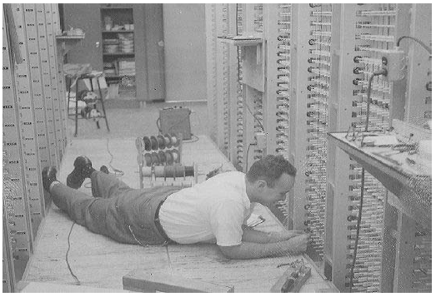




Calcolatori Elettronici e Lab a.a. 2015-2016 RTL
Prof. Rita Cucchiara
DIPARTIMENTO DI INGEGNERIA Enzo Ferrari
Università di Modena e Reggio Emilia, Italia
http://www.imagelab.ing.unimore.it

Slide 2
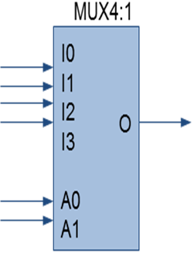
Multiplexer
Il Multiplexer : e’ una rete logica avente 2^{n} ingressi di tipo dati e n ingressi di tipo segnali di controllo (o indirizzo) ed 1 uscita
in ogni istante il dato di ingresso dell’ingresso corrispondente alla configurazione dei segnali di controllo viene posto in uscita
I Muliplexer o selettori: permettono di selezionare gli ingressi tra più possibili sorgenti

Slide 3
Multiplexer
MUX4:1
I0
I1
I2
I3
A0
A1
O
(Non e’ una tabella della verita’ completa)

Slide 4
Reti logiche e multiplexer
O=I3A1A0 +I2A1A0’ +I1A1’A0+I0A1’A0’
Esegue la somma di tanti prodotti quanti gli ingressi (di dato), in cui ogni prodotto e’ un mintermine degli ingressi di controllo

Slide 5
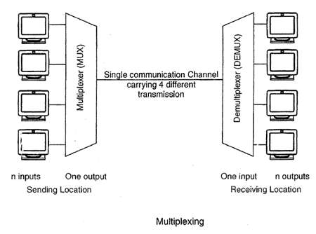

Slide 6
M3
M2
M1
M0
an-1, an-2…… a2,a1,a0
Ai+3
Ai+2
Ai+1
Ai
1,0
8
Mux 4:1 x 8
a1,
a0
Mov AL, [F00..06]

Slide 8
Decoder-demultiplexer
Il contrario del multiplexer e’ il demultiplexer che accetta un segnale in serie e lo trasferisce in una delle possibili n uscite a seconda dei logn ingressi di selezione
Il decoder e’ la rete logica che asserisce un valore 1 a una sola delle possibili 2^n uscite in base agli n ingressi. E’ come il de multiplexer con ingresso fisso a 1.
Si dice anche decoder in quanto viene usato per decodificare un segnale binario in codice 1/n

Slide 9
Decoder
DECODER 2:4
EN
A0
A1
O0
O1
O2
O3

Slide 10
Il calcolatore
CPU
BU CONTR
I/O
MEMORY
Data bus
Control bus
Address bus

Slide 11
Uso del decoder
(
Sia dato un processore con 24 bit di indirizzi ossia capace di indirizzare
celle di memoria e supponiamo che tutta la memoria a parallelismo di un byte fosse divisa in 4 blocchi da 4Mbyte l’uno.
Servono 4 segnali per decidere quali dei 4 blocchi di memoria abilitare:
i due bit significativi degli indirizzi potrebbero essere usati a seconda dei loro valori 00, 01, 10 e 11 per decodificare 4 segnali di selezione della memoria.
Mov AX, [F0F008]
1111 0000 1111 0000 0000 1000

Slide 12
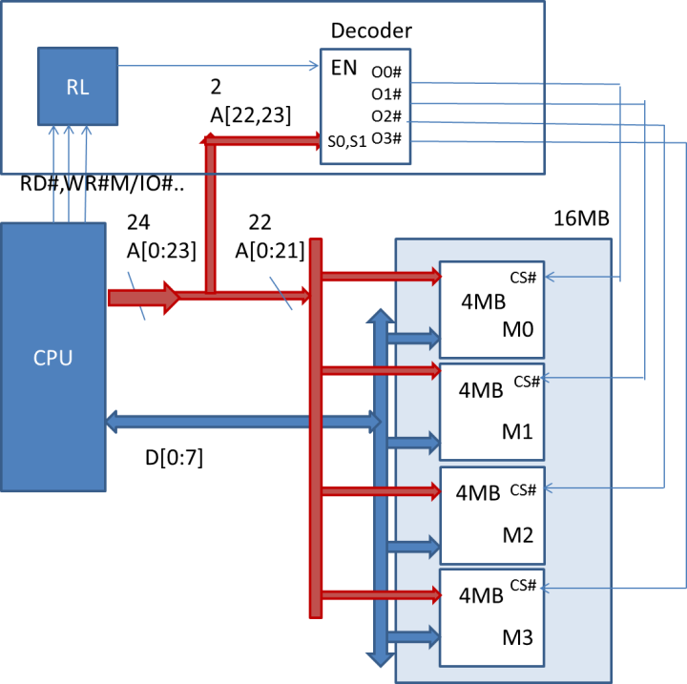

Slide 13
esempio
si consideri una CPU con 10 bit di indirizzo e con dispositivi di memoria a 128 byte. Come e’ fatto il bus controller per la logica di decodifica degli indirizzi?
Con 10 bit di indirizzo (1Kbyte) e dispositivi da 128 bit (2^7) si possono usare fino ad 8 dispositivi di memoria.
Se tutto lo spazio di indirizzamento e’ impegnato da tutti gli dispositivi di memoria serve un decoder 3-8 che decodifichi la parte piu’ alta degli indirizzi .

Slide 14
Full address decoding: si usano tutti gli indirizzi per creare la rete combinatoria di decodifica senza indifferenze, e ogni locazione ha un indirizzo univoco. E’ uno metodo espandibile che permette di aggiungere memorie nello spazio non impiegato (si usa nei sistemi general purpose).
Partial address decoding: dato che servono in realtà meno indirizzi si possono usare indifferenze; e ogni cella non ha un indirizzo univoco ma usa tutte le combinazione delle line di indirizzamento non usate. E’ una decodifica non espandibile (si usa nei sistemi embedded).

Slide 15
Amplificatore Tristate
L’Amplificatore tri-state: Generatore di segnale in terzo stato (Z), emula la presenza di un circuito aperto o
se OE e’ abilitato lascia passare il segnale di ingresso
In OE o
x 0 Z
1 1 1
0 1 0
Spesso con OE# attivo basso o con uscita negata: l’uscita e’ uguale all’ingresso quando l’output enable e’ asserito.
S1
Data bus
In1
S2
In2
OE
Sn
o
Address bus
decoder

Slide 16
Comparatore

Slide 18
datasheet
http://focus.ti.com/lit/ds/sdls111/sdls111.pdf.

Slide 19
Dispositivi programmabili - PAL

Slide 21
USO DI PLA

Slide 22
Pla for adder

Slide 23
Dispositivi programmabili - CPLD

Slide 24
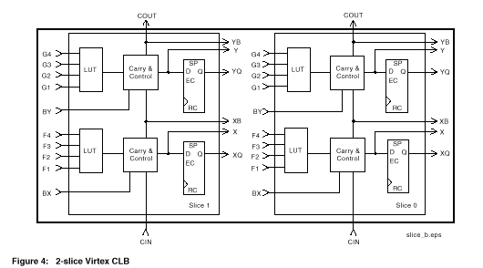
Dispositivi programmabili - FPGA

Slide 25
Sintesi FPGA
Codice VHDL
dipendente
dalla libreria
listato .vhd
Synopsys tool
dipendente
dal FPGA
netlist .sxnf
Xact tool
dipendente
dalla scheda
bitstream .bit
Loader (Xscript)
FPGA

Slide 26
Sintesi CAD

Slide 27
ALU
Ci
Segnali di controllo di ingresso
A n
B n
ALUout
Cout (trabocco)
CTRLout
(es zero)
n

Slide 28
AND e OR
c
a
b
mux
0
1
s

Slide 29
Half Adder

Slide 30
Full Adder

Slide 31
Sommatore a propagazione di riporto
C0
Ci
A0
B0
a
b
cin
S0
ALU0
s
cout
A1
B1
a
b
cin
S1
ALU1
s
cout
An-1
Bn-1
a
b
cin
Sn-1
ALU0
s
cout
Cout

Slide 32
Una semplice ALU
Si vuole realizzare una ALU capace di compiere le 4 operazioni
AND A,B codice operativo
OR A, B
NOT B
ADD A,B
C1 C0
A
B
Cin
DEC
FA

Slide 33
ALU a 1 bit

Slide 34
ALU a 8 bit

Slide 35
Rete per il controllo degli errori
Pe ril controllo degli errori si usa la codifica della parola con bit di ridondanza
n=m+r
Una rete capace di rilevare la presenza degli errori nel codice usa usa una CODIFICA A RILEVAZIONE DI ERRORI
COD
m
n=m+r
CODEC
n=m+r
m
E

Slide 36
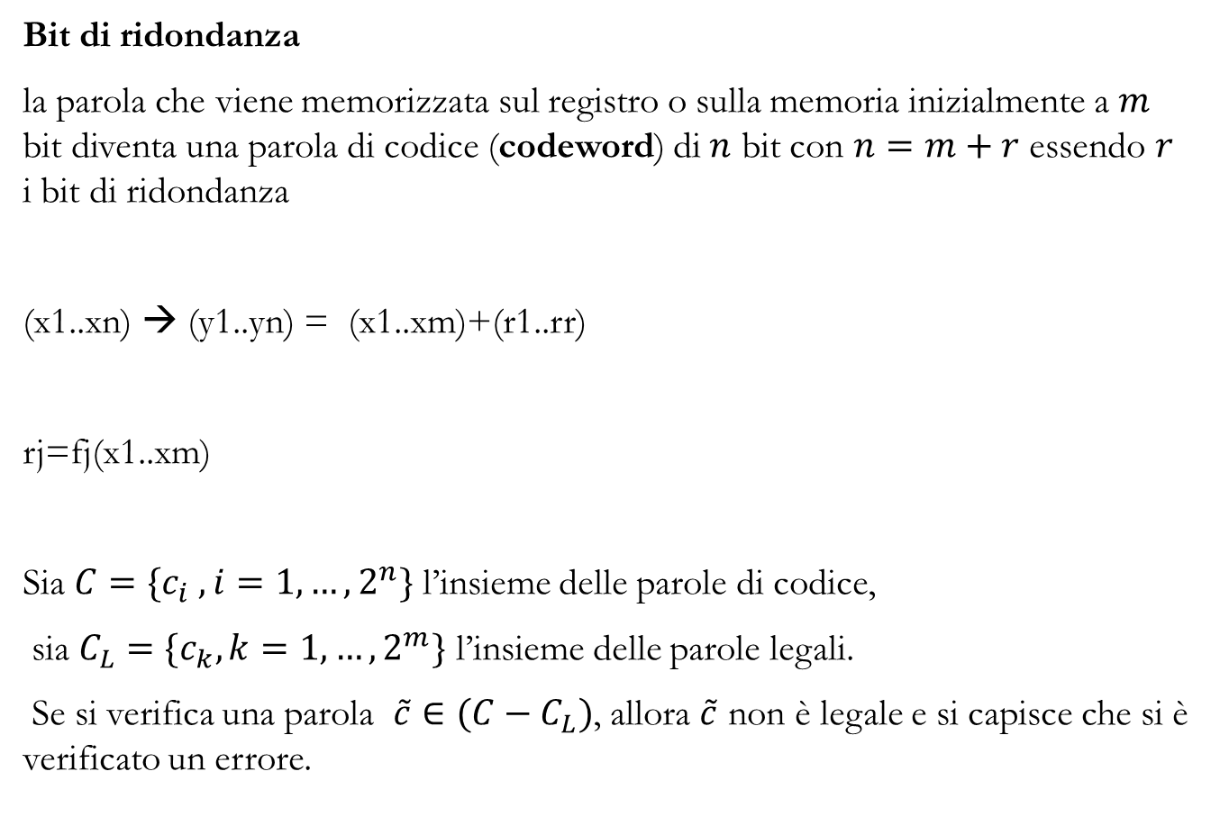
Gestione degli errori
Bit di ridondanza
la parola che viene memorizzata sul registro o sulla memoria inizialmente a $m$ bit diventa una parola di codice (codeword) di $n$ bit con $n=m+r$ essendo $r$ i bit di ridondanza
(x1..xn) → (y1..yn) = (x1..xm)+(r1..rr)
rj=fj(x1..xm)
Sia $C=\{c_{i} ,i=1, …, 2^{n}\}$ l’insieme delle parole di codice,
sia $C_{L}=\{c_{k}, k=1,…, 2^{m}\}$ l’insieme delle parole legali.
Se si verifica una parola $\tilde{c}∈(C−C_{L})$, allora $\tilde{c}$ non è legale e si capisce che si è verificato un errore.

Slide 37
Codice a rilevazione di errore
Mamma →mmaammmmaa →mamma
Aallbbaa→alba
Aalnbbaa → errore
Ada→adaf
Ade →adel
In binario e’ piu’ compelsso

Slide 38
Esempio di reti logiche nel calcolatore
Gestione della ridondanza e ECC
CPU
n
Dato (m)
Memoria
Bit di ridondanza(r)
Calcolo della ridondanza

Slide 39
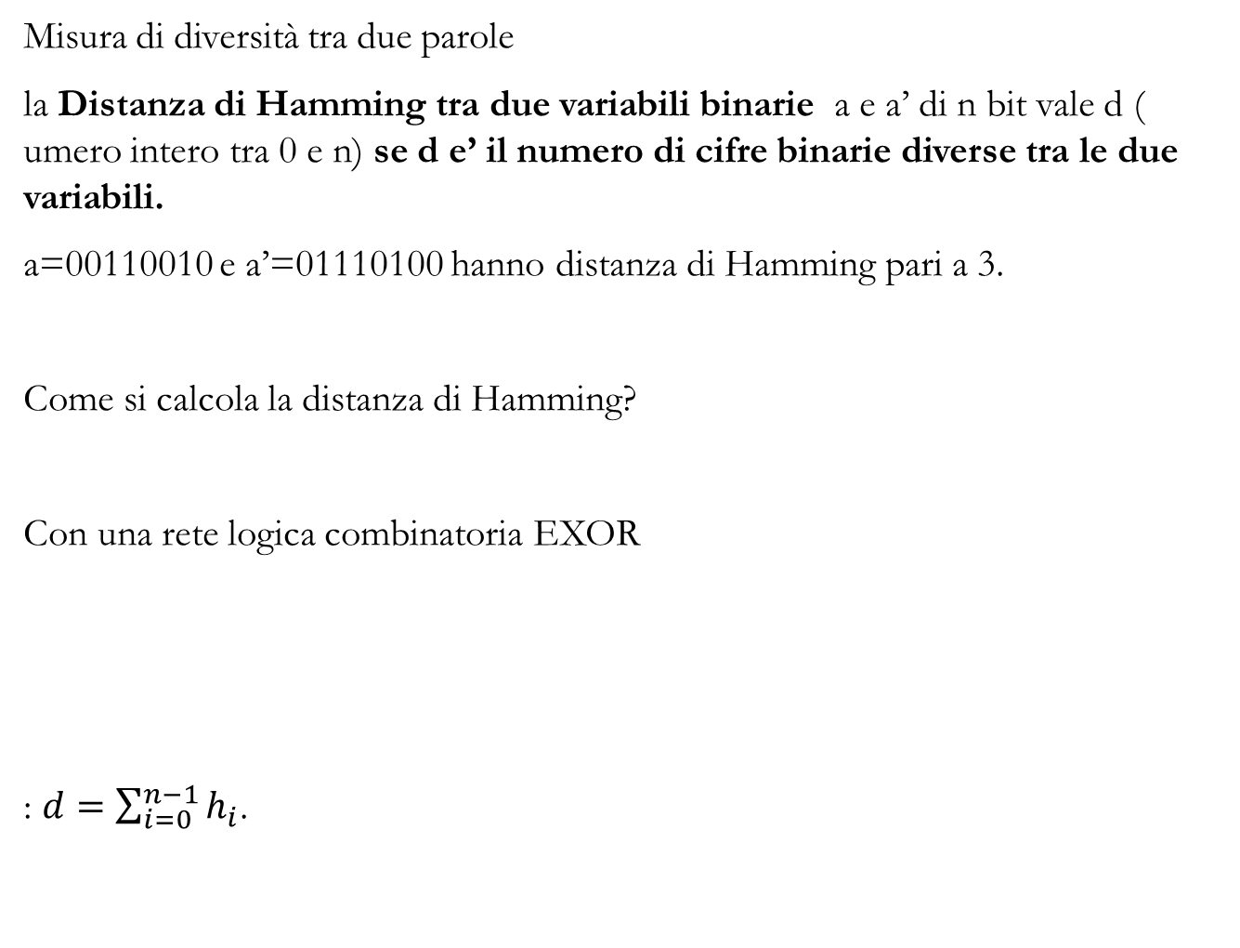
Codifica di Hamming
Misura di diversità tra due parole
la Distanza di Hamming tra due variabili binarie a e a’ di n bit vale d ( umero intero tra 0 e n) se d e’ il numero di cifre binarie diverse tra le due variabili.
a=00110010 e a’=01110100 hanno distanza di Hamming pari a 3.
Come si calcola la distanza di Hamming?
Con una rete logica combinatoria EXOR
: $d=\sum_{i=0}^{n−1}{h_{i}}$.
a_{i} | a’_{i} | h_{i}
0 | 0 | 0
0 | 1 | 1
1 | 0 | 1
1 | 1 | 0

Slide 40
Distanza di hamming di un codice
Se si definisce un codice di n bit,
n=m+r
conoscendo l’algoritmo o la funzione con cui si calcola la ridondanza si puo’ fare la lista delle 2^m parole lecite tra le 2^n possibili e se ne calcola la distanza di Hamming.
Questa e’ la distanza di Hamming del codice realizzato.la minima distanza tra due parole lecite nel codice realizzato
Se n e’ grande le parole lecite possono essere molto distanti tra loro
Il caso più semplice è la rilevazione di errori singoli (che sono anche di gran lunga i più frequenti). Alcuni codici sono in grado di rilevare gli errori (ossia di capire che errore c’è stato senza sapere in che bit), e altri in grado di correggere gli errori (codici di rilevazione o codici di correzione).

Slide 41
codici di rilevazione o codici di correzione
( codici di rilevazione o codici di correzione).
se si vogliono rilevare k errori singoli e’ necessaria una parola con distanza d=k+1, perche’ con un codice di distanza k+1 non esiste modo che k errori singoli trasformino una parola valida in una altra parola valida.
Se si vogliono correggere k errori singoli e’ necessaria una parola con distanza d=2k+1, perche’ in questo modo pur cambiando k bit la parola in codice (m+r) sarà comunque piu’ vicina alla parola originaria che a tutte le altre e quindi si puo’ risalire alla parola originaria.
→se si vuole rilevare errori di d=1 bit basta avere codici con distanza di almeno 2 mentre per correggerli si necessitano codici con distanza almeno 3.

Slide 42
Codice di parità
Il codice più semplice e’ il bit di parità (pari) che aggiunge 1 bit per fare in modo che il numero degli 1 nella parola sia un numero pari.
Ha una distanza d=2 e quindi rileva solo 1 solo errore
a= 10001010 con m=8 la codeword corrispondente di 9 bit (r=1) valida e’
(a+P)= 10001010 1 mentre la parola di 10001010 0 non e’ una parola valida (parità sbagliata)
quindi due qualsiasi parole valide hanno distanza 2
Attenzione che la parità rileva errori singoli o un numero dispari di errori ma se si verificassero un numero pari di errori non sarebbero rilevati!

Slide 43
Esempio: progettare una rete che indichi se due ingressi binari sono entrambi uguali a zero, se il segnale d parità pari e’ corretto, altrimenti indichi errore
x1
x2
P
Zero
E
x1 x2 P Zero E
0 0 0 1 0
0 0 1 - 1
0 1 0 - 1
0 1 1 0 0
1 0 0 - 1
1 0 1 0 0
1 1 0 0 0
1 1 1 - 1

Slide 44
Di solito c’è un bit di parità per ogni byte di memoria. Nel Pentium ad esempio una memoria con parallelismo 64bit ha in realtà parallelismo di 72bit comprendendo la parità.
10000001 11001101 11110000 00001010 1 0 1 1
D[0:31]
DP[0:3]
Bit di parità

Slide 45
parità
Per la sua semplicità, la parità è usata in molti dispositivi dove le operazioni possono essere ripetute in caso di difficoltà, o se è solo utile sapere che è avvenuto un errore.
Per esempio i bus SCSI e PCI usano la parità per trovare errori di trasmissione,
inoltre molte cache di microprocessori includono tale sistema di protezione. Dato che le cache dati sono solo una copia della RAM, se vi si trova un errore, può essere cancellata e ricaricata.
Si usa nei dischi RAID 3
Nelle trasmissioni seriali dei dati, viene usato comunemente un formato di 7 bit, con un bit di parità pari e uno o due bit di stop. Questo formato può essere utilizzato per i 7 bit del codice ASCII.

Slide 46
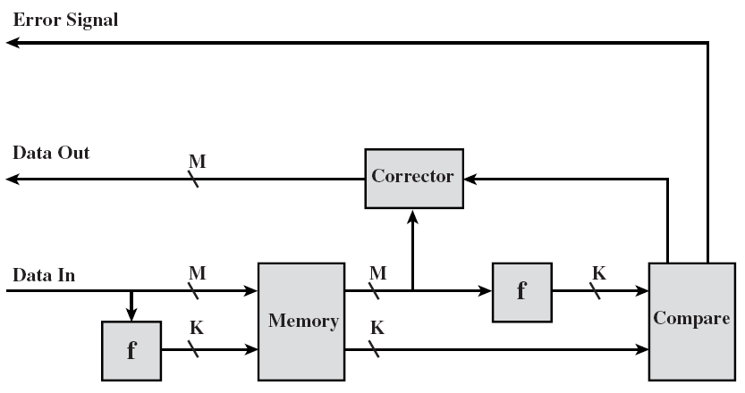
Codici a correzione
N=m+r n>>m

Slide 47
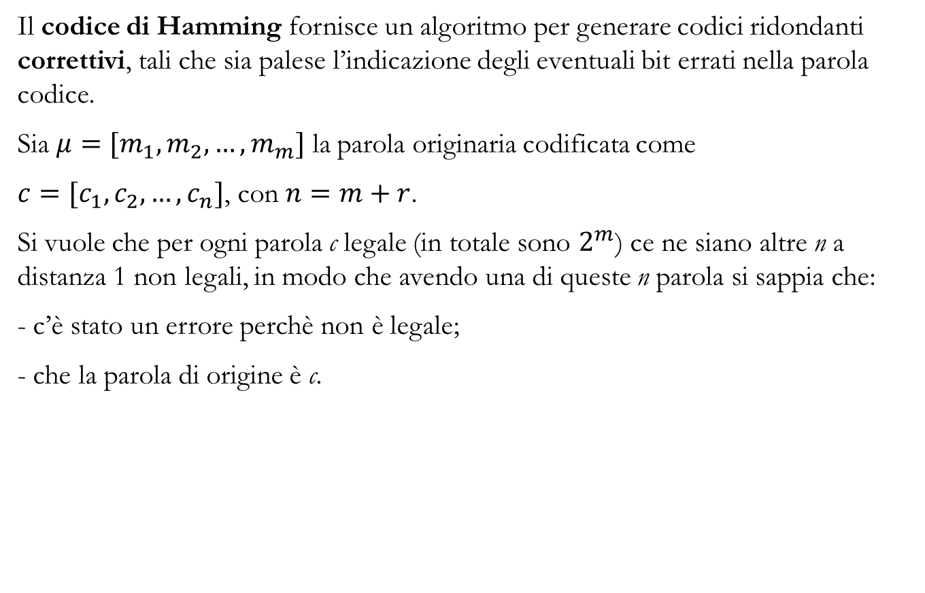
Codice di hamming correttivo
Il codice di Hamming fornisce un algoritmo per generare codici ridondanti correttivi, tali che sia palese l’indicazione degli eventuali bit errati nella parola codice.
Sia $μ=[m_{1}, m_{2}, …, m_{m}]$ la parola originaria codificata come
$c=[c_{1}, c_{2}, …, c_{n}]$, con $n=m+r$.
Si vuole che per ogni parola c legale (in totale sono $2^{m}$) ce ne siano altre n a distanza 1 non legali, in modo che avendo una di queste n parola si sappia che:
- c’è stato un errore perchè non è legale;
- che la parola di origine è c.

Slide 48
Quanti bit
Per ognuna delle 2^m parole legali codificate con n bit e’ necessario che il numero di parole aia
2^n ≥ 2^m (n + 1)
Cosi’ per ognuna delle 2^m parole legali che usano n bit ha 1 parola giusta e n parole sbagliate ma vicine solo a quella legale ( con distanza di hamming pari a 1)
2^m x 2^r≥ 2^m (m + r + 1)
2^r ≥ (m + r + 1)
m | r | n | %overhead
4 | 3 | 7 | 75
8 | 4 | 12 | 50
16 | 5 | 21 | 31
32 | 6 | 38 | 19
64 | 7 | 71 | 11

Slide 49
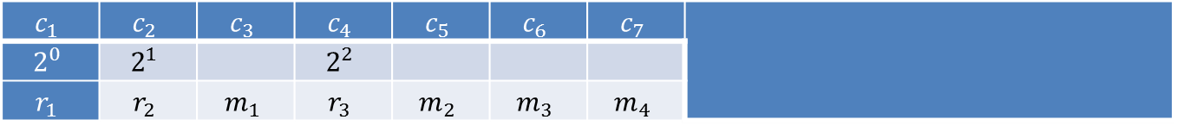
Codice di hamming
Pone i bit di ridondanza nelle posizioni delle potenze del 2
Esempio con 4 bit
$$c_{1}$$ | $$c_{2}$$ | $$c_{3}$$ | $$c_{4}$$ | $$c_{5}$$ | $$c_{6}$$ | $$c_{7}$$
$$2^{0}$$ | $$2^{1}$$ |  | $$2^{2}$$
$$r_{1}$$ | $$r_{2}$$ | $$m_{1}$$ | $$r_{3}$$ | $$m_{2}$$ | $$m_{3}$$ | $$m_{4}$$

Slide 50
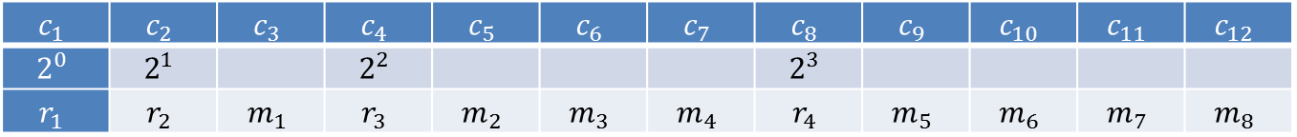
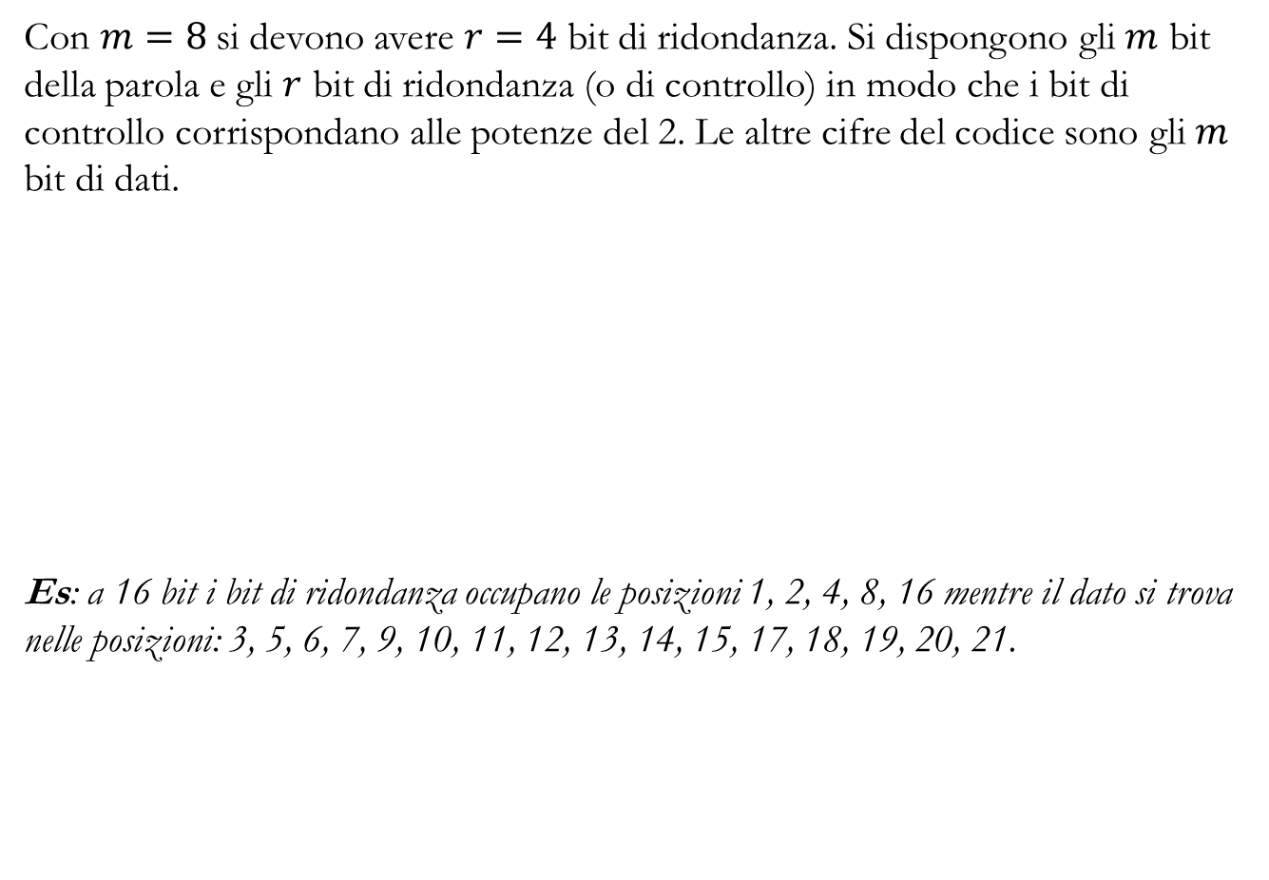
Con $m=8$si devono avere $r=4$ bit di ridondanza. Si dispongono gli $m$ bit della parola e gli $r$ bit di ridondanza (o di controllo) in modo che i bit di controllo corrispondano alle potenze del 2. Le altre cifre del codice sono gli $m$ bit di dati.
Es: a 16 bit i bit di ridondanza occupano le posizioni 1, 2, 4, 8, 16 mentre il dato si trova nelle posizioni: 3, 5, 6, 7, 9, 10, 11, 12, 13, 14, 15, 17, 18, 19, 20, 21.
$$c_{1}$$ | $$c_{2}$$ | $$c_{3}$$ | $$c_{4}$$ | $$c_{5}$$ | $$c_{6}$$ | $$c_{7}$$ | $$c_{8}$$ | $$c_{9}$$ | $$c_{10}$$ | $$c_{11}$$ | $$c_{12}$$
$$2^{0}$$ | $$2^{1}$$ |  | $$2^{2}$$ |  |  |  | $$2^{3}$$
$$r_{1}$$ | $$r_{2}$$ | $$m_{1}$$ | $$r_{3}$$ | $$m_{2}$$ | $$m_{3}$$ | $$m_{4}$$ | $$r_{4}$$ | $$m_{5}$$ | $$m_{6}$$ | $$m_{7}$$ | $$m_{8}$$

Slide 51
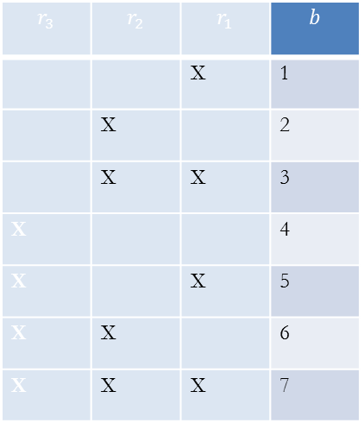
Algoritmo
Si dispongono gli m bit della parola e gli r bit di ridondanza (o di controllo) in modo che i bit di controllo corrispondano alle potenze del 2 gli altri sono gli m bit di dati.
Ad esempio a 16 bit i bit di ridondanza occupano le posizioni 1,2,4,8,16
Ad ogni bit di controllo viene assegnato un valore di parità sulle sequenze di bit individuate come dalla seguente tabella ( per m=4 ) :
bit 1 controlla la parita’ sui bit 1, 3, 5 e 7.
bit 2 controlla la parita’ sui bit 2, 3, 6 e 7.
bit 4 controlla la parita’ sui bit 4, 5, 6 e 7.
$$r_{3}$$ | $$r_{2}$$ | $$r_{1}$$ | $$b$$
 |  | X | 1
 | X |  | 2
 | X | X | 3
X |  |  | 4
X |  | X | 5
X | X |  | 6
X | X | X | 7

Slide 52
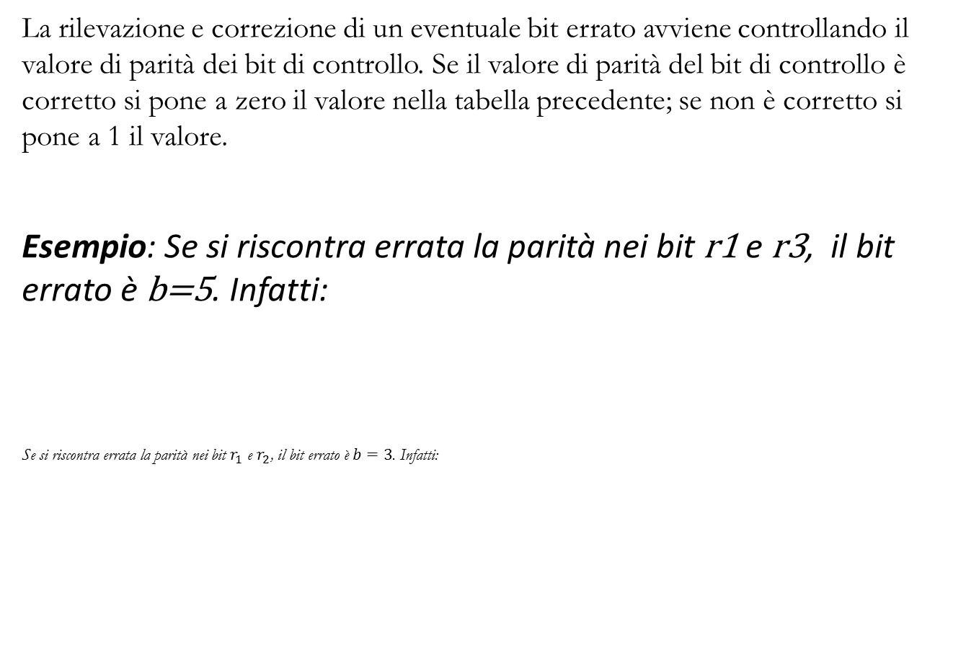
La rilevazione e correzione di un eventuale bit errato avviene controllando il valore di parità dei bit di controllo. Se il valore di parità del bit di controllo è corretto si pone a zero il valore nella tabella precedente; se non è corretto si pone a 1 il valore.
Esempio: Se si riscontra errata la parità nei bit r1 e r3, il bit errato è b=5. Infatti:
Se si riscontra errata la parità nei bit $r_{1}$ e $r_{2}$, il bit errato è $b=3$. Infatti:
$$r_{3}$$ | $$r_{2}$$ | $$r_{1}$$ | $$b$$
1 | 0 | 1 | 5

Slide 53
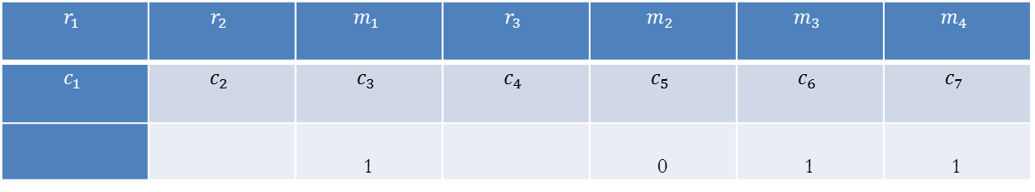

: Si determini il codice di Hamming per la parola su $m=4$ bit: 1 0 1 1.
Si mettono i bit assegnati nelle posizioni corrette:
Si pone:
$r_{1}=0$ perchè sia pari la sequenza 1, 3, 5, 7.
$r_{2}=1$ perchè sia pari la sequenza 2, 3, 6, 7.
$r_{3}=0$ perchè sia pari la sequenza 4, 5, 6, 7.
$$r_{1}$$ | $$r_{2}$$ | $$m_{1}$$ | $$r_{3}$$ | $$m_{2}$$ | $$m_{3}$$ | $$m_{4}$$
$$c_{1}$$ | $$c_{2}$$ | $$c_{3}$$ | $$c_{4}$$ | $$c_{5}$$ | $$c_{6}$$ | $$c_{7}$$
 |  | 1 |  | 0 | 1 | 1
0 | 1 | 1 | 0 | 0 | 1 | 1

Slide 54
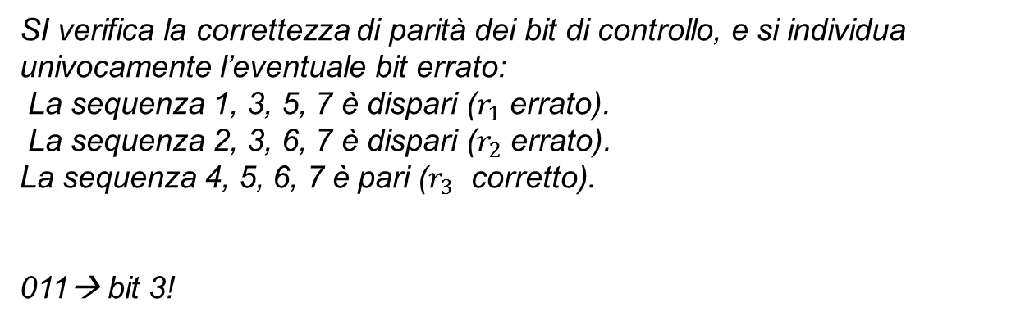
Questa sequenza e’ corretta?
$$r_{1}$$ | $$r_{2}$$ | $$m_{1}$$ | $$r_{3}$$ | $$m_{2}$$ | $$m_{3}$$ | $$m_{4}$$
$$c_{1}$$ | $$c_{2}$$ | $$c_{3}$$ | $$c_{4}$$ | $$c_{5}$$ | $$c_{6}$$ | $$c_{7}$$
0 | 1 | 0 | 0 | 0 | 1 | 1
SI verifica la correttezza di parità dei bit di controllo, e si individua univocamente l’eventuale bit errato:
La sequenza 1, 3, 5, 7 è dispari ($r_{1}$ errato).
La sequenza 2, 3, 6, 7 è dispari ($r_{2}$ errato).
La sequenza 4, 5, 6, 7 è pari ($r_{3}$ corretto).
011→ bit 3!

Slide 55
ESEMPIO: Si determini il codice di Hamming per la parola su m = 4 bit: 1 0 01
Si mettano i bit assegnati nelle posizioni corrette:
r1 r2 m1 r3 m2 m3 m4
1 2 3 4 5 6 7
1 0 0 1
¡ r1 = controlla la sequenza 1, 3, 5, 7.
¡ r2 controlla la sequenza 2, 3, 6, 7.
¡ r3 controlla la sequenza 4, 5, 6, 7.

Slide 56
esempio
La parola di 4 bit piu’ ridondanze 0 1 0 0 0 1 1 e’ corretta?
r1 r2 m1 r3 m2 m3 m4
1 2 3 4 5 6 7
0 1 0 0 0 1 1
r1(1 si1 no)1, 3, 5 ,7 DISPARI r1 errato .
r2 ( due si due no) 2, 3, 6, 7 DISPARI r2 errato.
r3 (quattro si e quattro no) 4, 5, 6, 7 `e parir3 corretto
R3 r2 r1 0 0 1 → bit sbagliato b3

Slide 57
Altro esercizio 1100
r1 r2 m1 r3 m2 m3 m4
1 2 3 4 5 6 7
1 1 0 0
r1 1,3,5,7 →0
r2 2,3,6,7 →1
r3 4,5,6,7 → 1
Parola giusta 0 1 1 1 1 0 0

Slide 58
Memorie ECC
Attualmente sul mercato
MEMORIE SEC (single error correcting :codice di Hamming)
MEMORIE SEC_DEC (single error correcting, double error detecing: codice di Hsiao)

